Slide 1

感恩遇见，相互成就，本课件资料仅供您个人参考、教学使用，严禁自行在网络传播，违者依知识产权法追究法律责任。
更多教学资源请关注
公众号：溯恩高中英语
知识产权声明

Slide 2
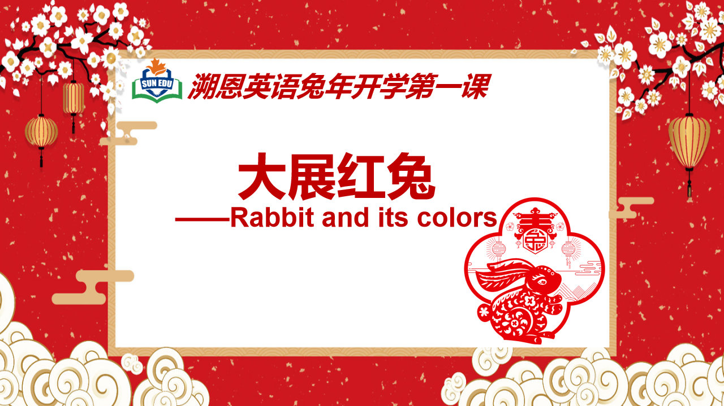
浙江省常山一中 吴俊峰

Slide 3
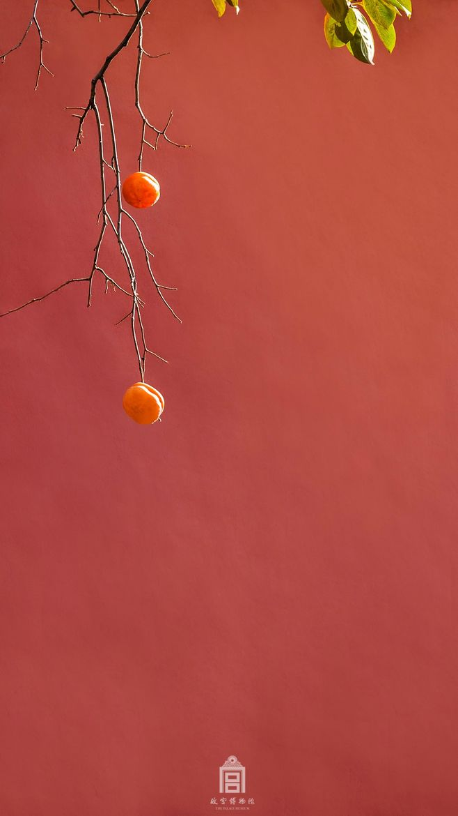


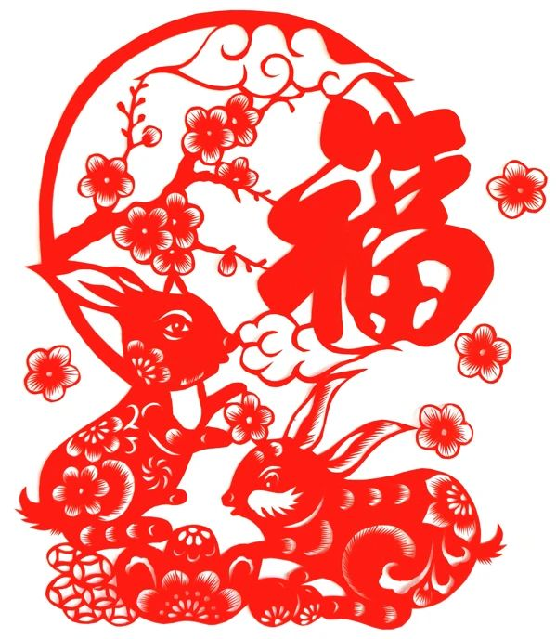
兔年开学第一课
大展红兔
Here comes the Rabbit
01
The Year of the Rabbit is a leap year and has a "leap month" of 384 days. This lunar year has two start of spring calendar phenomenon, namely "two springs in a year", also known as"double spring year".
农历兔年为闰年，还有一个“闰二月”，全年共有384天。由于兔年天数较多，这个农历年出现了两个立春的历法现象，即“一年两头春”，也称“双春年”。

Slide 4
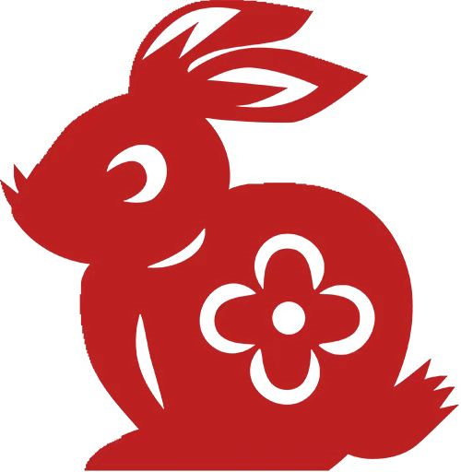

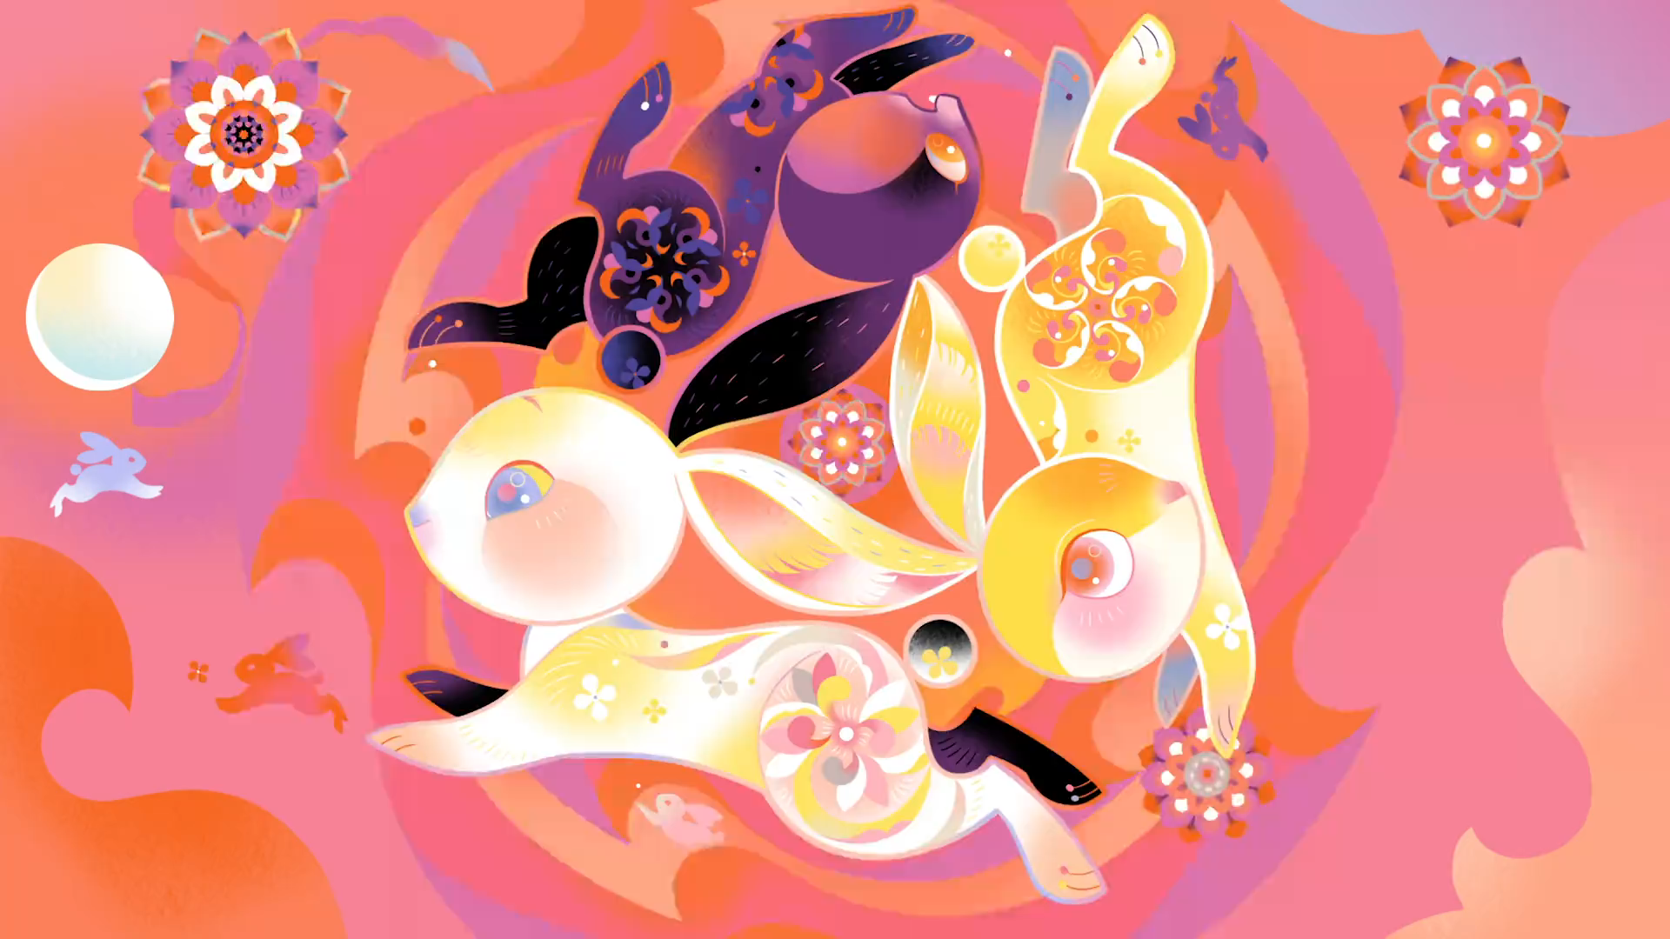

1
Here comes the Rabbit 兔年来了

Slide 5
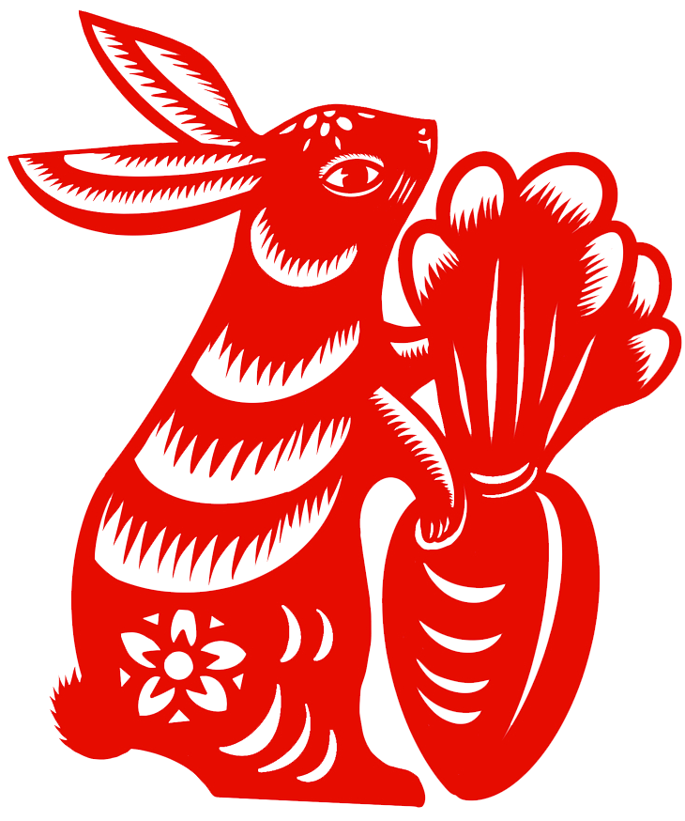
1
Here comes the Rabbit 兔年来了
2023 is . If the rabbit is your zodiac, then you may be 12，24, 36, 48. Oh well you get the drift. When a Chinese person your sign, it's a of trying to find out your age, but they may also be looking to find out person you are, too. In Chinese tradition, zodiac signs are said to be able to give a glimpse into an . Rabbits are said to be
, courteous and meticulous.
2023年是兔年。如果你也属兔的话，你可能今年12岁，24岁,36岁,48岁。你懂的，如果一个中国人问你属什么生肖，ta不仅是在礼貌地问你的年龄，也是在判断你是什么性格。听说啊，生肖属相能反映人格品性。属兔的人往往温和文静、谦谦有礼，兢兢业业、一丝不苟。
zodiac /ˈzəʊdiæk/黄道十二宫；黄道带；十二生肖
get the drift 了解；明白 --- drift /drɪft/n.主旨，大意
give a glimpse into 大致了解
courteous /ˈkɜːtiəs/adj.有礼貌的，谦恭的
meticulous/məˈtɪkjələs/adj.一丝不苟的，注意细节的
the Year of the Rabbit
asks for
polite way
what kind of
individual 's personality
gentle, quiet, humble

Slide 6
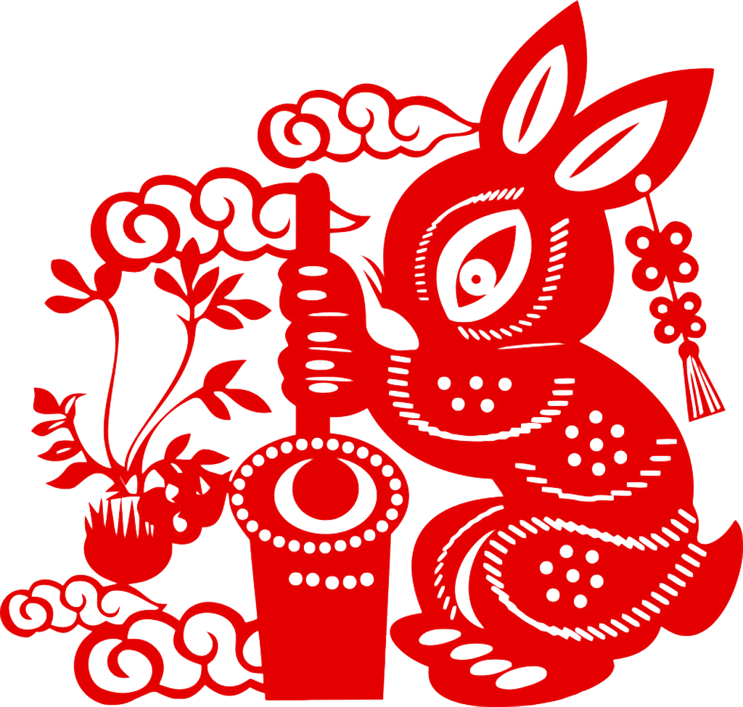
1
Here comes the Rabbit 兔年来了
In Chinese culture, rabbits auspicious animals. In ancient times, a white rabbit was said the prosperity of the country. The rabbit even has a prominent role in the story of . The legend is so well-known in China when China sent its first rover to the moon, it was named Yu Tu (jade rabbit). The rabbit appears in many Chinese , seen as strong and mighty in golden armor, atop .
中国文化中，兔子一直被视为祥瑞之兽。古时候，白兔是国家繁荣昌盛的象征。兔子还曾和嫦娥一起“奔月”。玉兔是中国神话的经典形象，中国的首辆月球车就叫“玉兔号”哦。中国民间还有“武士兔”，魁梧雄壮，身披金甲, 以狮象为骑。
auspicious /ɔːˈspɪʃəs/adj.有助于成功的，有利的；吉利的
prosperity /prɒˈsperəti/ n.繁荣，成功
prominent /ˈprɒmɪnənt/ adj.重要的，著名的；显眼的，突出的
rover /ˈrəʊvə(r)/n.漫游者，流浪者；探月车，（行星等）探测器，越野车
mighty /ˈmaɪti/ adj. 强大的，巨大的；（动作）用力的，需用力的
armor /ˈɑːmə(r)/n.盔甲，甲胄；装甲；甲壳；装甲车辆；（感情、社交或其他方面的）防御
atop /əˈtɒp/ prep.在……顶上，在……上面 adv.在……顶上
have long been regarded as
to symbollize
the Moon Goddess
that
folk stories
lions and elephants

Slide 7

1
Here comes the Rabbit 兔年来了
the Mighty Rabbit, it is worshipped particularly during Mid-Autumn Festival, the worshippers hoping their lives. Whether the rabbit , or strong and mighty, it is a of Chinese culture that for thousands of years has pointed to people's yearning for .
“兔爷儿”，每逢中秋节，受人供奉， 以求吉祥如意，福禄双收。不管是软萌可爱，还是威武神气，兔子都是中国传统文化的重要元素，代表了中国人千百年来不变的追求善良美好、祥和安康。
worship /ˈwɜːʃɪp/ v./n. 敬奉（神）；爱慕，崇拜
yearn /jɜːn/ v. 怀念，渴望; 向往
Gaining the title
to bring good luck and fortune into
is presented as gentle and sweet
constant representation
kindness, peace, beauty and wellbeing

Slide 8
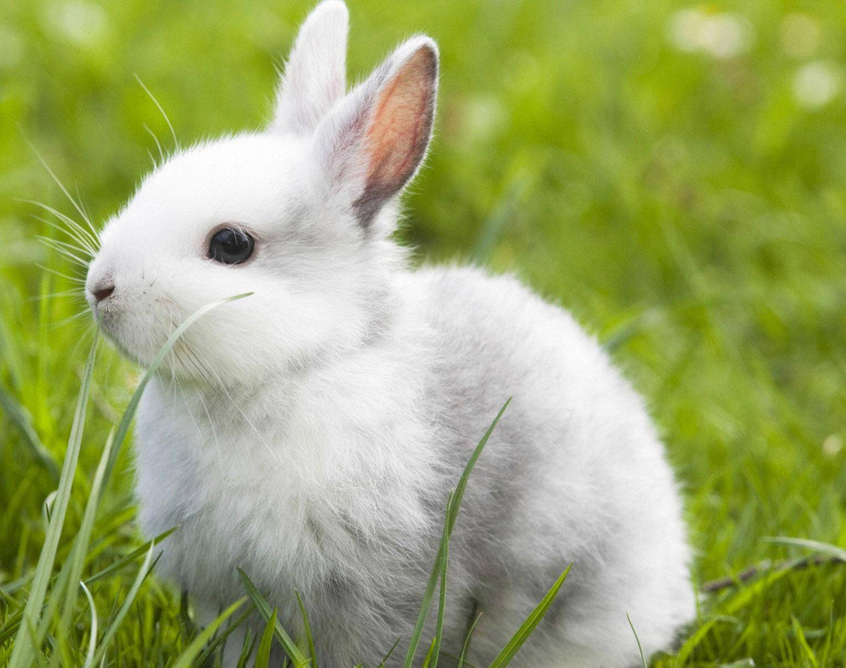
1
How to describe the rabbit?
1.The rabbit bounded through the meadow, its long legs propelling it forward with each hop.
兔子在草地上蹦蹦跳跳，它的长腿每跳一次都推动着它前进。
2.Its delicate ears twitched as it listened for any sign of danger, its big brown eyes scanning the surrounding area.
它灵巧的耳朵抽动着，倾听着任何危险的迹象，棕色的大眼睛扫视着周围的区域。
3.As it stopped to nibble on a blade of grass, its cute, twitching nose sniffed the air, detecting any potential threats.
当它停下来啃草时，它可爱的、抽搐的鼻子嗅着空气，探测任何潜在的威胁。
4. The rabbit was a timid creature, with big, expressive eyes that betrayed its fear. It twitched its nose nervously, and its soft, fluffy tail quivered with each step.
兔子是一种胆小的动物，它那富于表情的大眼睛流露出它的恐惧。它紧张地抽动着鼻子，每走一步，它柔软蓬松的尾巴就抖动一下。

Slide 9
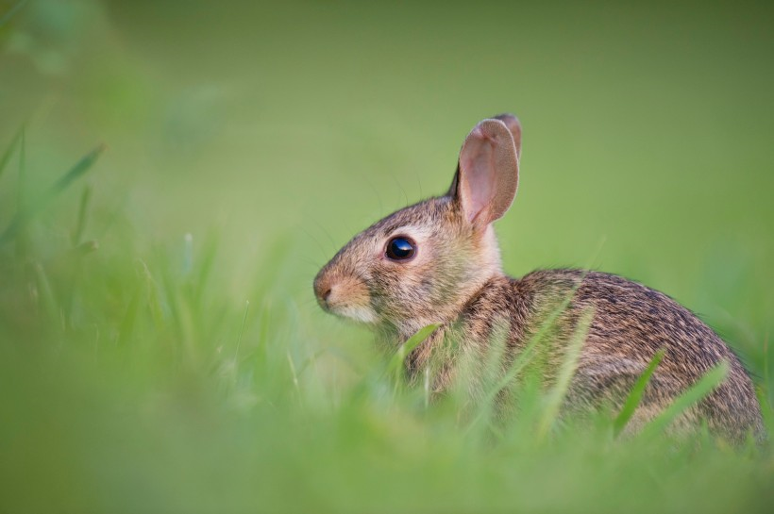
1
How to describe the rabbit?
5.It stopped for a moment, its sensitive ears perked up as it listened for any unusual sounds.
它停了一会儿，它灵敏的耳朵竖起来，听着任何不寻常的声音。
6.At the first sign of danger, it took off, its powerful legs propelling it to safety with lightning speed.
在第一个危险的迹象，它飞奔逃走，它强有力的腿推动它以闪电般的速度抵达安全。
7. The rabbit was a lively creature, with a boundless energy that made it a joy to watch. Its playful antics and energetic hops made it a popular sight in the fields, and its cute, fluffy tail was a favorite among children.
兔子是一种活泼的动物，有着无穷无尽的精力，这使观看它成为一种乐趣。它顽皮的滑稽动作和充满活力的跳跃使它在田野里很受欢迎，它可爱的蓬松尾巴是孩子们的最爱。

Slide 10
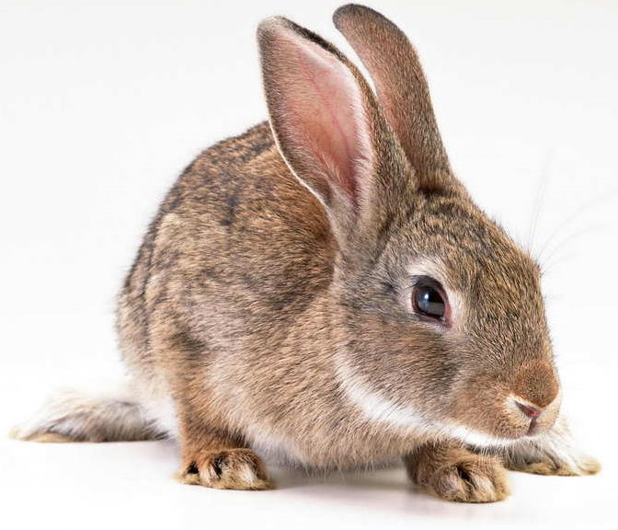
1
Appreciate the description of rabbits in literary classics _{Women in Love}
A Rabbit
And suddenly the rabbit, which had been crouching_{动作描写} as if it were a flower_{比喻}, so still and soft_{神态描写}, suddenly burst into life_{动作描写}. Round and round the court it went_{排比}, as if shot from a gun_{比喻}, round and round like a furry meteorite_{比喻}, in a tense hard circle that seemed to bind their brains_{比喻}. They all stood in amazement_{神态描写}, smiling uncannily_{神态描写}, as if the rabbit were obeying some unknown incantation_{比喻}. Round and round it flew_{排比}, on the grass under the old red walls like a storm_{比喻}.
野兔
野兔直软瘫地缩在地上，静默得像是一朵花。它这时冷不防又活了过来，绕着院子一圈又一圈地奔跑，快得像是枪膛里射出的子弹，又像是披上了毛皮的一颗流星，那个飞跑旋转的圈子像是要把他们的头脑给箍住。他们都惊愕地站在那儿，怪模怪样地微笑着，就像野兔在遵从某种鲜为人知的妖术。在旧红砖围墙下的青草地上，兔子一圈圈地飞跑着，活像是卷起了一场风暴。
crouch /kraʊtʃ/ v. 蹲下，蹲伏；俯身接近；（动物）蜷伏
meteorite /ˈmiːtiəraɪt/ n. 陨石，陨星；流星
bind /baɪnd/ v. 捆绑，系；包扎；使紧密联系
uncannily /ʌnˈkænɪli/ adv. 惊异地；神秘地；不寻常地；危险地 uncanny adj.神秘的；离奇的；可怕的
incantation /ˌɪnkænˈteɪʃn/ n.咒语

Slide 11
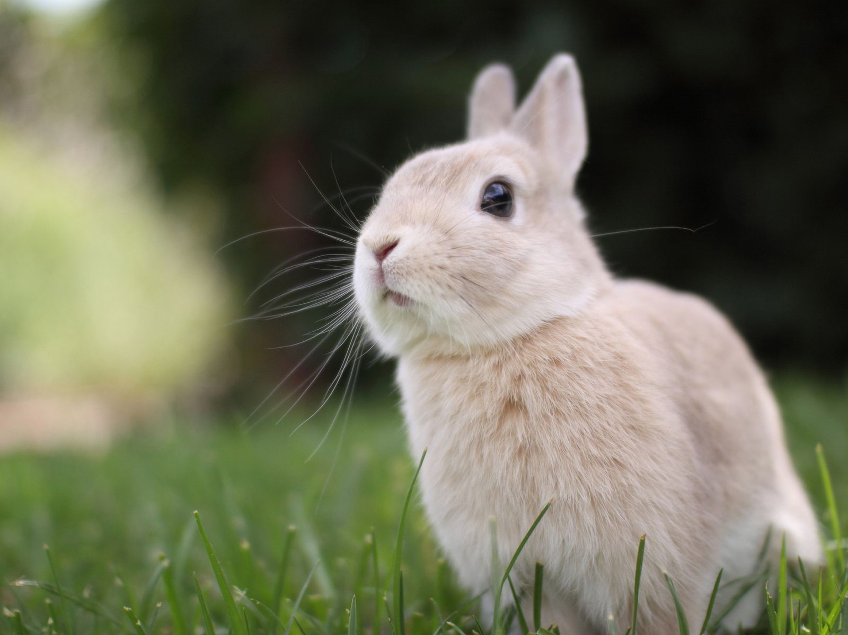
1
Appreciate the description of rabbits in literary classics _{Women in Love}
And then quite suddenly it settled down, hobbled_{动作描写} among the grass, and sat considering, its nose twitching_{动作描写} like a bit of fluff in the wind_{比喻}. After having considered for a few minutes, a soft bunch with a black, opent-eye_{外貌描写}, which perhaps was looking at them, perbaps_{排比} was not, it hobbled_{动作描写} calmly forward and began to nibble the grass with that mean motion of a rabbit's quick eating_{神态描写}. (D. H. Lawrence, Women in Love)
随后它又出人意料地停了下采，在草地上蹒跚而行，又蹲在那里思索着什么，鼻子抽动着，如同风中的一片绒毛。它像是一团软软和和的毛球，上面有乌黑的大眼睛；那双眼睛也许在看着他们，也许根本就没瞧他们、这样考虑了好几分钟，它又镇静地一瘸一拐地朝前走了几步，便带着野兔那种难看的快吃快嚼相开始小口小口地吃草。（梁一三 译）
hobble /ˈhɒb(ə)l/ v./n. 蹒跚；跛行
twitch /twɪtʃ/ v./n.（使）抽搐，（使）抽动；猛拉，急扯；扯绳勒（马）
fluff /flʌf/（禽兽，尤指幼者的）绒毛;（衣服等上的）绒毛，蓬松毛团
bunch /bʌntʃ/ v./n. 束，串，扎
nibble /ˈnɪb(ə)l/ v. 啃，小口咬；反复轻咬
mean /miːn/ adj. 吝啬的，小气的；脾气极坏的; 残忍的
motion /ˈməʊʃn/ n.运动，移动；动作; 手势

Slide 12

兔年开学第一课
大展红兔
Rabbit and its colors
02

Slide 13
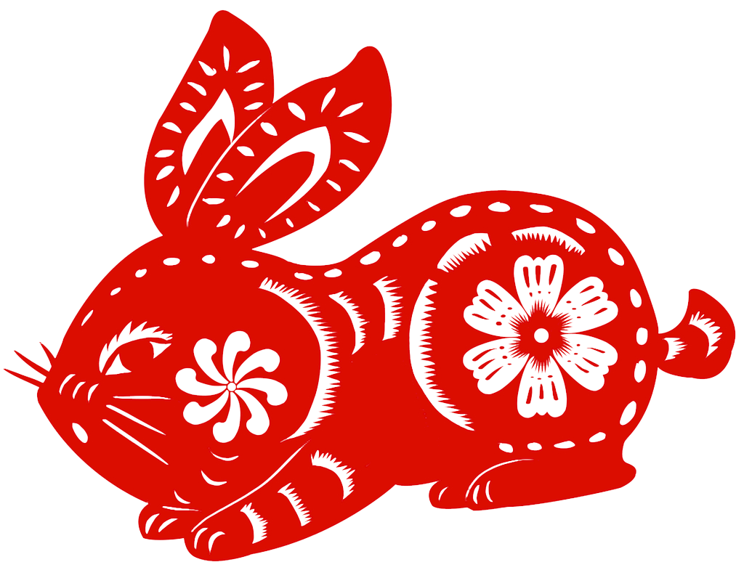

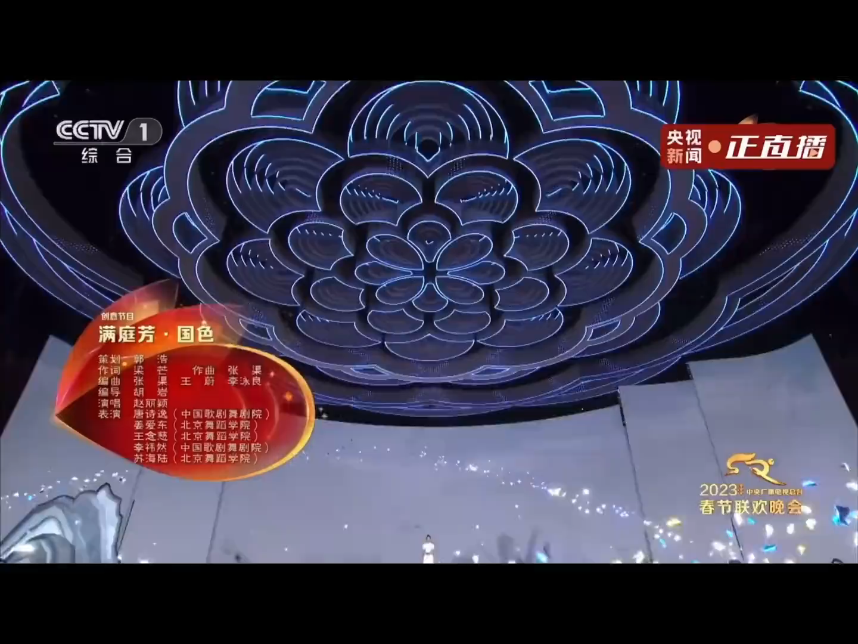
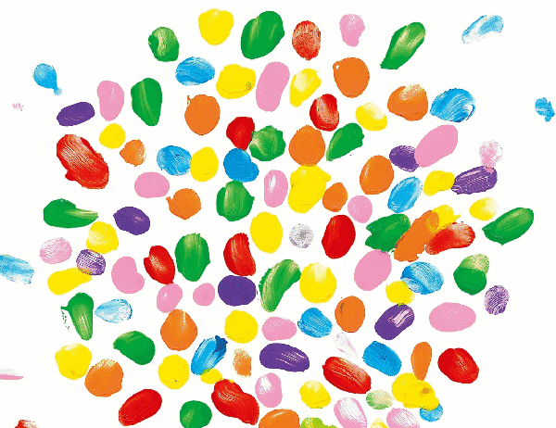
1
The court full of fragrance national colors《满庭芳·国色》

Slide 14
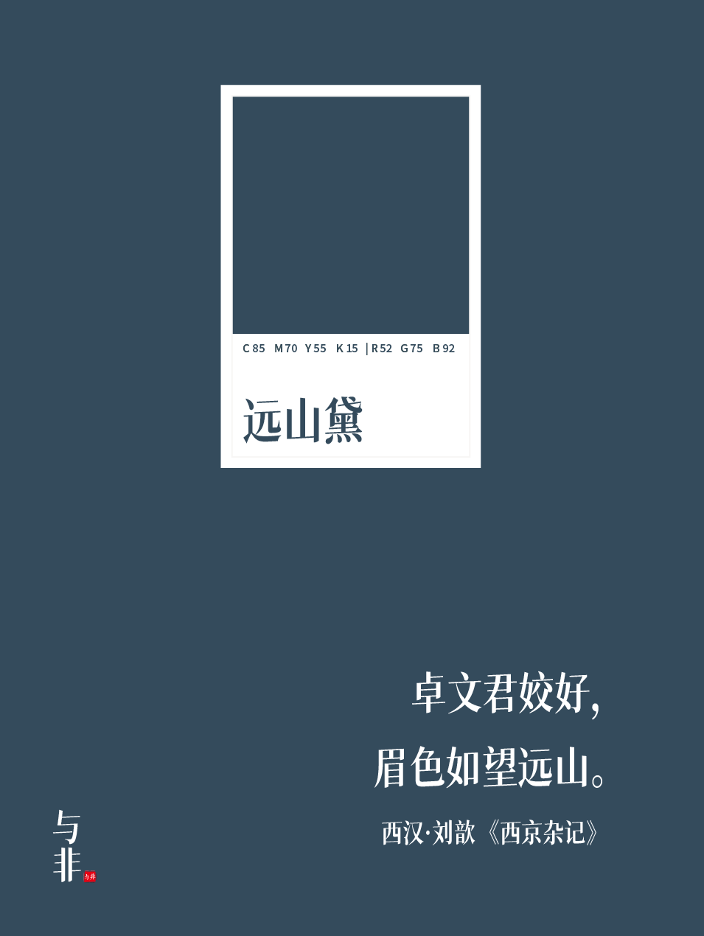
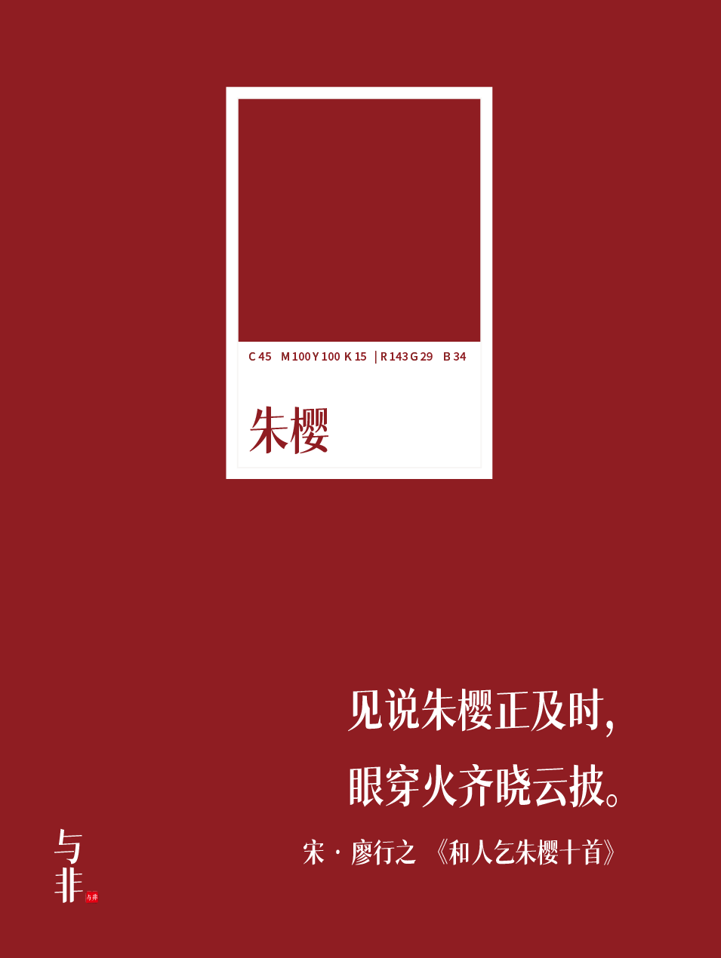
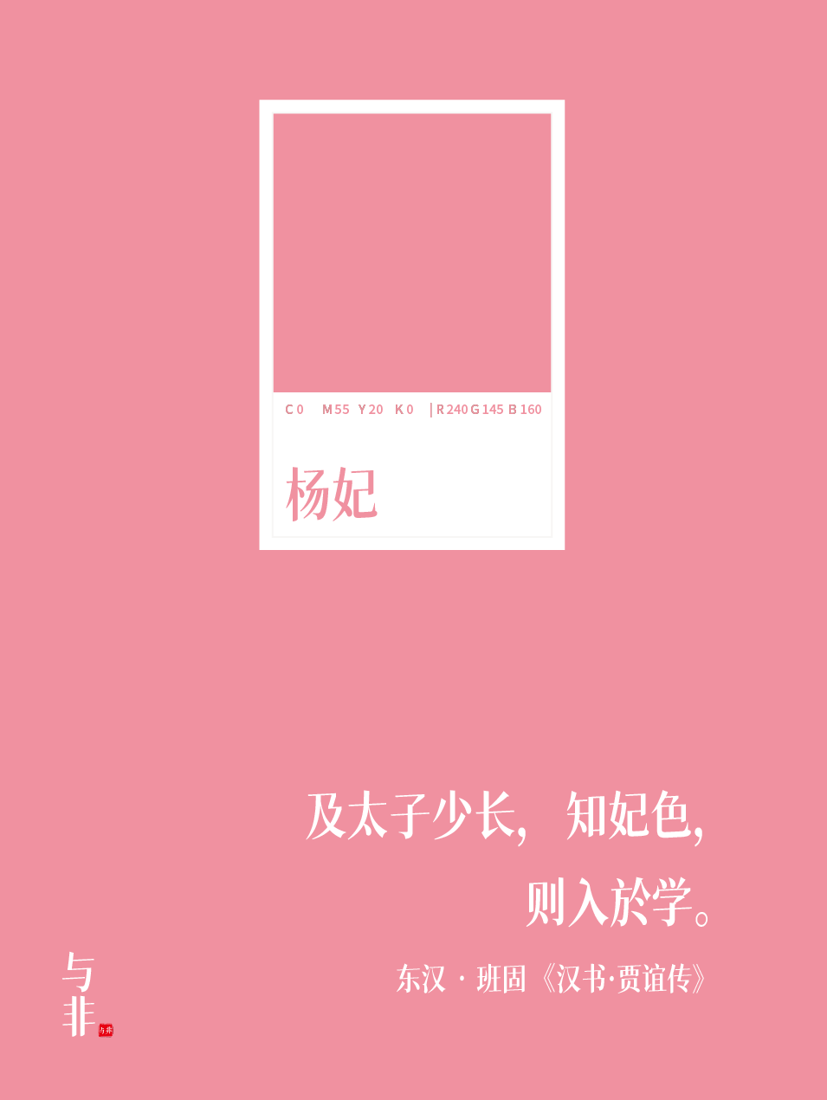
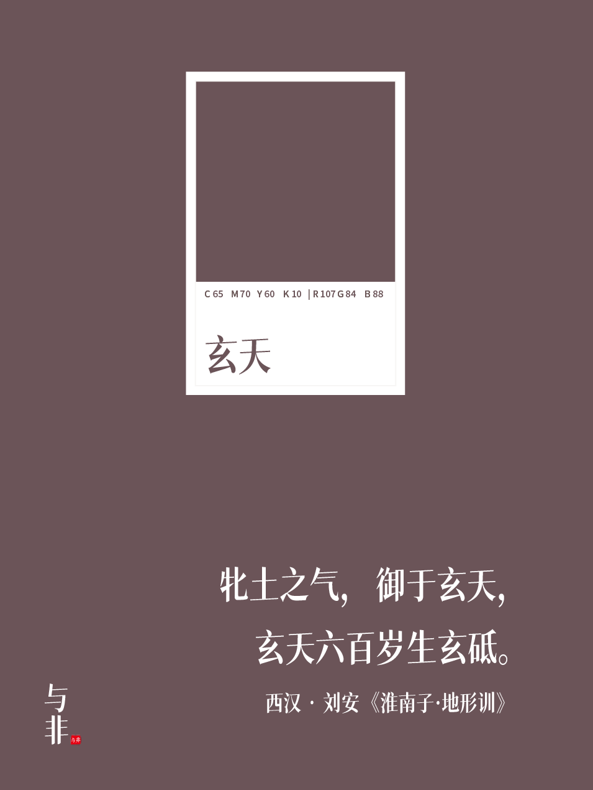
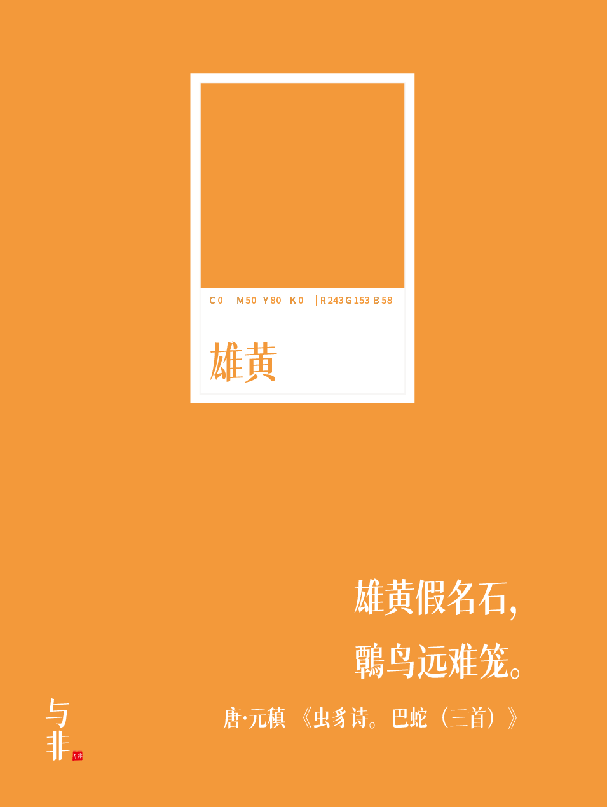
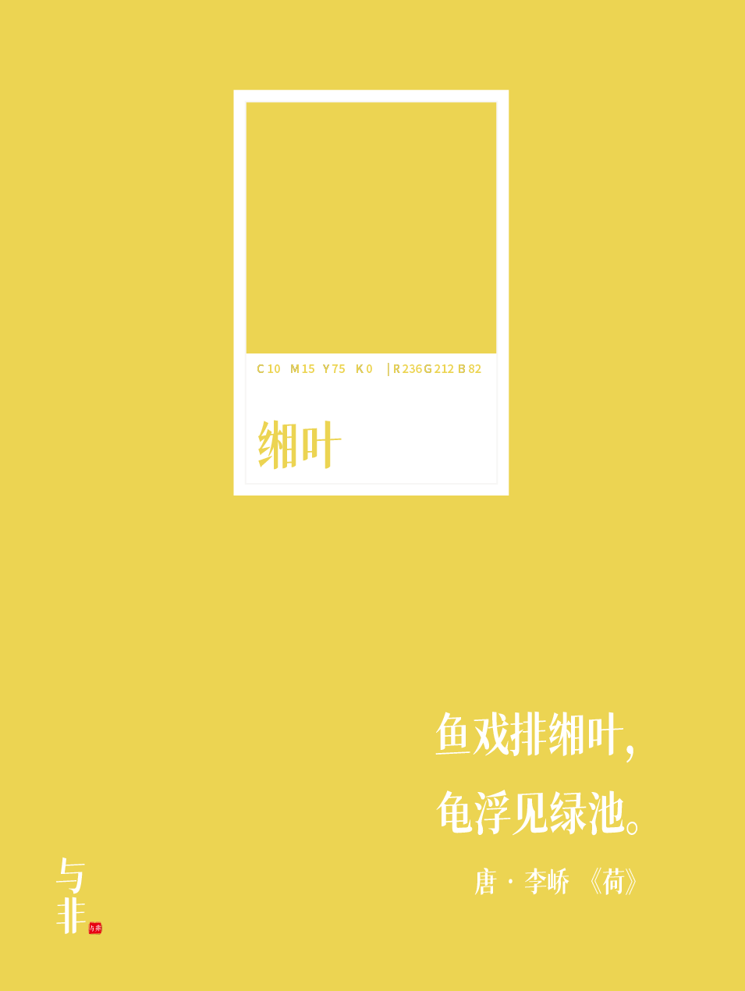
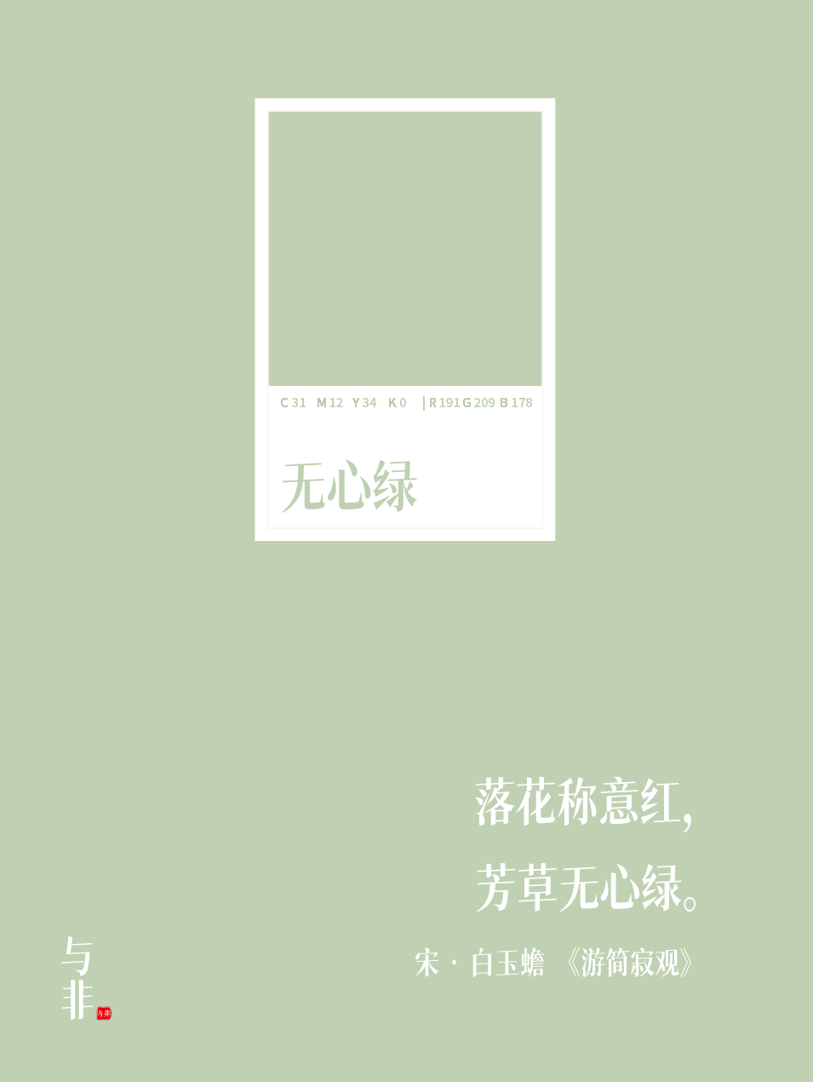
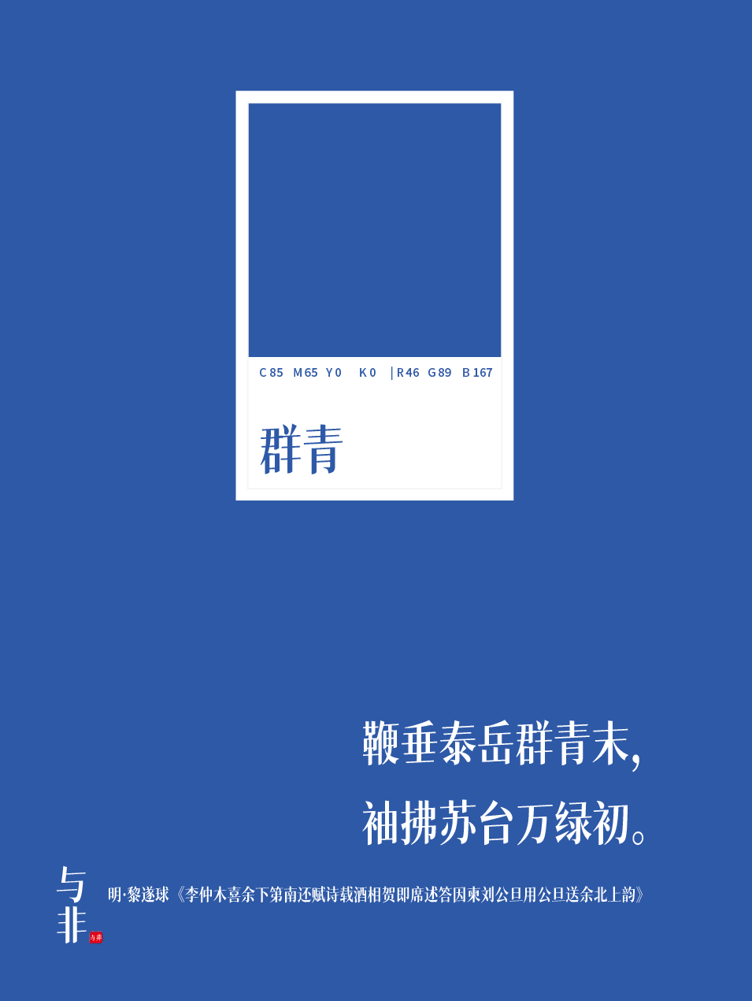
1
Colors in Chinese ancient poetry

Slide 15
1
Colors in English —— 单色颜色词
有些事物只有一种颜色，在语言中可采用单色颜色词来表示，此类词汇有：white(白色）、black(黑色）、brown(棕色）、red(红色）、orange(橙色）、yellow(黄色）、green(绿色）、blue(蓝色）、purple(紫色）、grey(灰色）等。单色颜色词形态简单，不为其它颜色词所包含。
此外，单色颜色词搭配也较为自由，在语言中使用频率较高，一般作形容词修饰名词，常见的表达有：red figure(赤字）、green food(绿色食品）、blue sky(蓝天）、grey area(灰色地带）、white flag(白旗）、black market(黑市）等。
单色颜色词也包括一些不常用的词汇，如: azure（蔚蓝的）、blonde(金色的）、fair(白皙的）、pale(苍白的）、somber(暗淡的）、verdant(翠绿的)等。然而，这部分颜色词常受搭配的限制，如blonde 只能和hair搭配，而 fair一般也只用来skin(皮肤）。
EXX:
1. a sunset 紫色的落霞
2. become with rage 气得脸色发紫
3. faces by the sun and wind 饱经风吹日晒的赤褐色面孔
4.She has skin and sandy hair.
她有着白皙的皮肤和淡茶色的头发。
5.His girlfriend was a real uber-babe, with long hair and a big smile.
他的女友是个超级靓妞，一头长长的金发，脸上带着灿烂的笑容。
purple
purple
bronzed
fair
blonde

Slide 16
1
Colors in English —— 复色颜色词
事物有时会具有两种色彩，这两种色彩融合在一起，一个为主色，一个为副色。这在语言中表现为两个单色颜色词并置在一起，构成复色颜色词。一般而言，前面的颜色词表示副色，后面的颜色词指示主色。因此，前面的颜色词常带有形容词词缀-ish（表示略带此种色彩），作修饰语用。
EXX:
purple-red 紫红色 yellow-red 黄红色
bluish-green 蓝绿色 yellow-green 黄绿色
red-green 红绿色 gray-green 灰绿色
bluish-gray 蓝灰色 greenish-yellow 绿黄色
reddish-yellow 红黄色 yellowish-orange 黄橙色
blue-black 蓝黑色 grayish-black 灰黑色
greenish-brown 绿褐色 paleblue 月白色
EXX:
purple-red 紫红色 yellow-red 黄红色
bluish-green 蓝绿色 yellow-green 黄绿色
red-green 红绿色 gray-green 灰绿色
bluish-gray 蓝灰色 greenish-yellow 绿黄色
reddish-yellow 红黄色 yellowish-orange 黄橙色
blue-black 蓝黑色 grayish-black 灰黑色
greenish-brown 绿褐色 paleblue 月白色

Slide 17
1
Colors in English —— 间色颜色词
有些事物虽具有两种颜色，但这两种色彩并未融合在一起，而是间杂混置。这在语言中表现为两个单色颜色词由and连接，并构成间色颜色词，相关表达有：black and white(黑白相间）、yellow and green(黄绿相间）、red and white(红白相间）、black and blue(青一块紫一块）等。
EXX:
1.略带蓝色的红色
with a dash of dash/dæʃ/少量，少许（添加物）
2.秋日林中红色和褐色树叶
the of the woods in autumn
3.她的犬褐毛带有白色斑点。
Her dog is with splashes.
4.这些奶牛，身上白一块黑一块的，好像穿着花棉袄。
These cows, , as if wearing cotton - padded jackets.
red
blue
reds and browns
brown
white
white and black

Slide 18
1
Colors in English —— 程度颜色词
就某种颜色而言，其亮度和浓度上也存在着深浅、明暗、浓淡、老嫩的区别。这在语言中表现为单色颜色词汇常被bright、dark、deep、dirty、dull 、faint、intense、light、murky、pale 、rich 、 vivid 等形容词修饰，
单色颜色词还可以加上形容词后缀-ish，表示略带此种色彩，如：whitish(微白的）、yellowish(浅黄色的）greenish (带点绿色的）、reddish(浅红的）、brownish(呈褐色的）、bluish（泛蓝的）、grayish(发灰的）、darkish(微暗的）、lightish(浅色的）。
此外，英语中还有用一组单词表示同一颜色的不同维度的现象，如red(红色)可被细分为：crimson(深红色）、pink（粉红色）、scarlet(猩红色）、rubicund(透红的）、cerise(鲜红色）、florid(红润的）、cardinal（大红）、vermillion(朱红色）等。有时某一单色颜色词前有两个形容词修饰，表明其不同的颜色维度，如：richdark reds(浓重的深红色）。
EXX:
1. bright red(鲜红色）、 bright yellow(鲜黄色）、dark blue(暗蓝色）、 dark green(暗绿色）、
dark red(暗红色）、 deep red(深红色）、 dull blue(暗蓝色）、 dirty brown(暗褐色）、
faint yellow(淡黄色）、intense blue(深蓝色）、light yellow(浅黄色）、pale blue(浅/淡蓝色）、
pale green(浅/淡绿色）、rich red（艳红）、 vivid blue（碧蓝色）、vivid green(鲜绿色）、
mellow colours 柔和的色彩
2. a vivid green hat 嫩绿色的帽子
3. a delicate shade of pink 淡粉红色
4. colours that are restful to the eyes 使眼睛感到舒适的颜色
5. a photograph in warm tones 有温暖色调的照片
6. The leaves on the trees are bright green in spring 春天里树上的叶子是翠绿的。
7. paint sth. in bright (dark) colours （喻）对某件事加以粉饰（贬抑）
EXX:
1. bright red(鲜红色）、 bright yellow(鲜黄色）、dark blue(暗蓝色）、 dark green(暗绿色）、
dark red(暗红色）、 deep red(深红色）、 dull blue(暗蓝色）、 dirty brown(暗褐色）、
faint yellow(淡黄色）、intense blue(深蓝色）、light yellow(浅黄色）、pale blue(浅/淡蓝色）、
pale green(浅/淡绿色）、rich red（艳红）、 vivid blue（碧蓝色）、vivid green(鲜绿色）、
mellow colours 柔和的色彩
2. a vivid green hat 嫩绿色的帽子
3. a delicate shade of pink 淡粉红色
4. colours that are restful to the eyes 使眼睛感到舒适的颜色
5. a photograph in warm tones 有温暖色调的照片
6. The leaves on the trees are bright green in spring 春天里树上的叶子是翠绿的。
7. paint sth. in bright (dark) colours （喻）对某件事加以粉饰（贬抑）

Slide 19
1
Colors in English —— 事物颜色词
人们在描述事物颜色时，往往将一些指称具体事物的词或其派生词作为颜色词使用，我们称之为事物颜色词。这些事物一般具有某种独特鲜明的色彩。事物颜色词的使用既出于人们造词时的求简心理，也遵循了语言使用的经济性原则。人们在运用语言时总会遇到有限的表达和无限的概念之间的困境。因此，当描述一种新的事物或现象时，为求简约，往往采用已有词汇。此类事物涉及水果、花朵、金属、珠宝、动物以及人造物等。
事物颜色词涉及四种构词方式。
第一种，某些事物名词可直接用以表示事物本身具有的颜色，相当于形容词。此类通过转换词性而产生的事物颜色词有：amber(琥珀色的）、emerald (翡翠，绿宝石；翠绿色) 、 amethyst(淡紫色的）、cherry(樱桃红的）、coral（珊瑚色的）、mulbery(紫红色的）、raven(乌黑的）、sapphire(碧蓝的）、timber(灰色的）等。
EXX:
1. amber sky
2.2018年11月浙江省高考应用文写作：发现钱包遗失，向国际航空公司寻求帮助，
①My leather purse is of square shape, inside which is my credit card together with some cash.
我的珊瑚粉色皮包是方形的，里面是我的信用卡和一些现金。
②Upon arrival at London Airport last night, I found my wallet lost, inside which there is a credit card, my visa and all my cash. Besides, it is and is made of leather.
昨晚我一到伦敦机场就发现我的钱包丢了，里面有信用卡、签证和所有的现金。此外，它是翡翠绿色的，是由皮革制成的。
amber sky(琥珀色的天空）、 amethyst glass(淡紫色的杯子）、 chery lips(鲜红的嘴唇）、
coral lipstick (珊瑚色的口红）、mulberry purse(紫红色的钱包）、raven hair(乌黑的头发)、
sapphire sea(碧蓝的大海)、 a timber wolf（一只灰狼）
(琥珀色的天空）、 amethyst glass(淡紫色的杯子）、 chrery lip(鲜红的嘴唇）、
corallipstick (珊瑚色的口红）、mulberry purse(紫红色的钱包）、raven hair(乌黑的头发)、
a sapphire sea(碧蓝的大海)、 a timber wolf（一只灰狼）
coral-pink
emerald green

Slide 20
1
Colors in English —— 事物颜色词
第二种，一些事物名词通过添加-y、-en等形容词词缀来指示事物本身的颜色，此类派生事物颜色词有：ashen(苍白的）、creamy(奶油色的）、golden(金色的）、milky(乳白色的）、rosy(玫瑰红的）、silvery(银色的）、muddy(土色的)等。
相关表达有：ashen cheeks(苍白的脸颊）、creamy skin(奶油色的皮肤）、 ivory skin (乳白色的皮肤) golden sun(金灿灿的太阳）、milky complexion（乳白的肤色）、rosy cheeks(红润的脸颊）、silvery hair(银发）等。
第三种，某些事物颜色词由事物名词添加-colored构成。此类派生事物颜色词有apricot-colored(杏黄色的）bronze-colored(古铜色的）、buff-colored(浅黄色的）、chocolate-colored（巧克力色的）、coffee-colored(咖啡色的）、cream-colored(米色的；奶油色的）、flame-colored(火红的）、honey-colored(蜜色的）、straw-colored(浅黄色的）、strawberry-colored(草莓色的）、tea-colored(茶色的）、turquoise-colored(玉色的）、wheat-col-ored(麦黄色的）varicoloured(杂色的，五颜六色的) particoloured(杂色的，斑驳的)等。
第四种，事物名词加上某一单色颜色词复合产生的，此类复合事物颜色词有：blood-red(血红的）、salmon pink（橙红色的）、peacock-blue(孔雀蓝）、sky-blue(天蓝色的）、china-blue(青瓷色的）、coal-black(煤黑色）、ink-black(墨黑的)、pitch-black(漆黑的)、jet-black(乌黑发亮的)、emerald-green(鲜绿色的）、moss green (苔绿色)、grass green(草绿色的）、kingfisher-blue(翠绿的）、leek-green(韭菜绿的)、pea-green(豆绿色的)、ivory-yellow(象牙黄）、lemon yellow(柠檬黄)、nut brown(栗色的）、chestnut-brown(板栗色）、pearl-grey(珍珠灰的）、snow-white(雪白的)、 lily-white(纯白的，纯洁的) 等。

Slide 21

兔年开学第一课
大展红兔
The River All Red
03
Chinese director Zhang Yimou’s Full River Red is one of 2023's most anticipated films. The name Full River Red comes from a poem by Yue Fei, a military general who lived during the Southern Song Dynasty (1127-1279) in which the film is set, and was well-known for his patriotism and loyalty to his country.

Slide 22
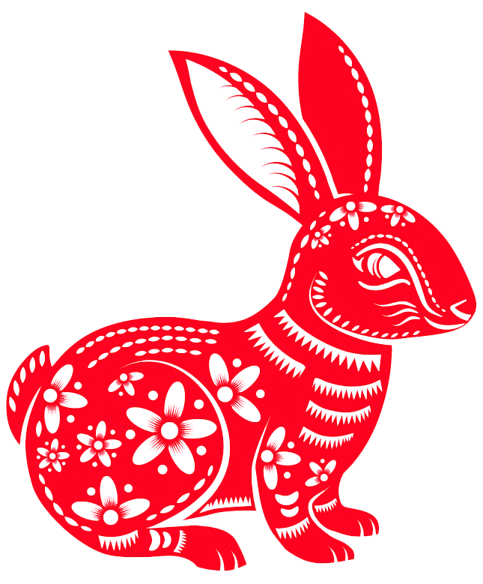
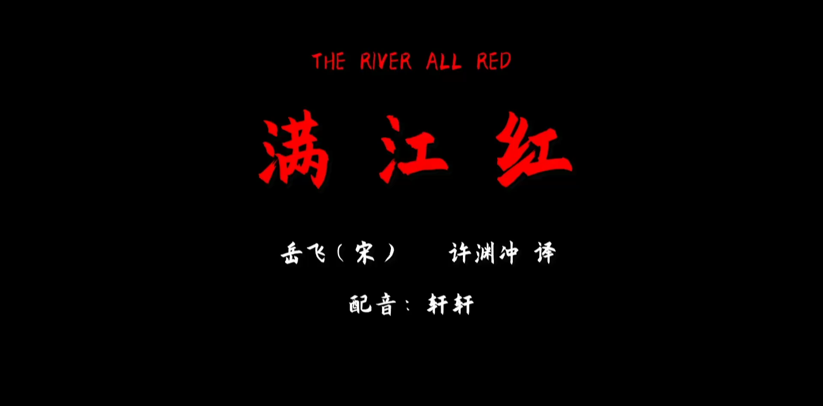
1
The River All Red
《满江红·写怀》The River All Red
岳飞 （许渊冲 译）
Wrath sets on end my hair;
I lean on railings where
I see the drizzling rain has ceased.
Raising my eyes
Towards the skies,
I heave long sighs,
My wrath not yet appeased.
To dust is gone the fame achieved in thirty years;
Like cloud-veiled moon the thousand-mile plain disappears.
Should youthful heads in vain turn grey,
We would regret for aye.
怒发冲冠，凭栏处、潇潇雨歇。抬望眼、仰天长啸，壮怀激烈。三十功名尘与土， 八千里路云和月。莫等闲、白了少年头，空悲切！
wrath/rɒθ/ n. 愤怒，盛怒
railing /ˈreɪlɪŋ/ n.栏杆；扶手
drizzle /ˈdrɪz(ə)l/ v.下蒙蒙细雨
cease /siːs/ v.终止，结束
appease /əˈpiːz/vt.平息，安抚；缓解
正常语序：
The fame achieved in thirty years is gone to dust
The thousand-mile Plain disappears like cloud-veiled moon
If youthful heads should turn grey in vain
We would regret for aye
正常语序是 The fame achieved in thirty years is gone to dust.倒装是为了years 跟disappears押韵
cloud-veiled moon 被云遮蔽的月亮 veil /veɪl/n.面纱; v.以面纱掩盖
for aye [古语，诗歌用语] 永远地，永久地 aye/aɪ/总是；仍然

Slide 23

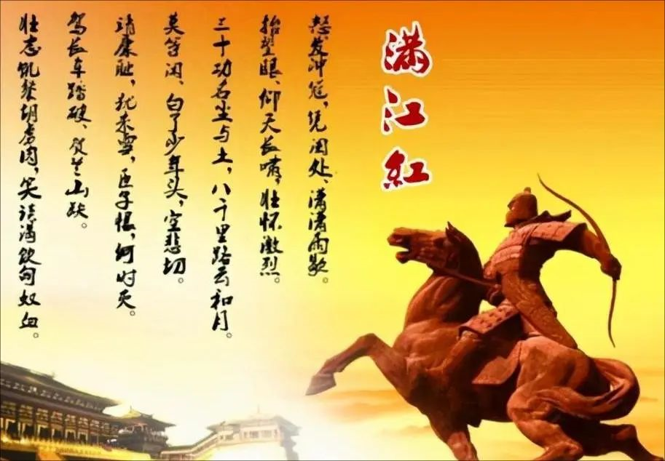
1
The River All Red
《满江红·写怀》The River All Red
岳飞 （许渊冲 译）
Lost our capitals,
What a burning shame!
How can we generals
Quench our vengeful flame!
Driving our chariots of war, we’d go
To break through our relentless foe.
Valiantly we’d cut off each head;
Laughing, we’d drink the blood they shed.
When we’ve reconquered our lost land,
In triumph would return our army grand.
靖康耻，犹未雪。臣子恨，何时灭？驾长车踏破，贺兰山缺。壮志饥餐胡虏肉， 笑谈渴饮匈奴血。待从头、收拾旧山河，朝天阙。
a burning shame 奇耻大辱
quench/kwentʃ/ vt 扑灭；熄灭
vengeful /ˈvendʒf(ə)l/ adj. 复仇的，报复的
chariot /ˈtʃæriət/n.二轮战车 vt.驾驭
relentless foe无情的敌人 relentless /rɪˈlentləs/ 残酷无情的
foe /fəʊ/ n. 敌人，对头; 仇敌
valiantly /ˈvæliəntli/ adv. 勇敢地；英勇地
shed blood: 流血
triumph /ˈtraɪʌmf/ n.巨大成功，重大胜利 ; 凯旋而归

Slide 24
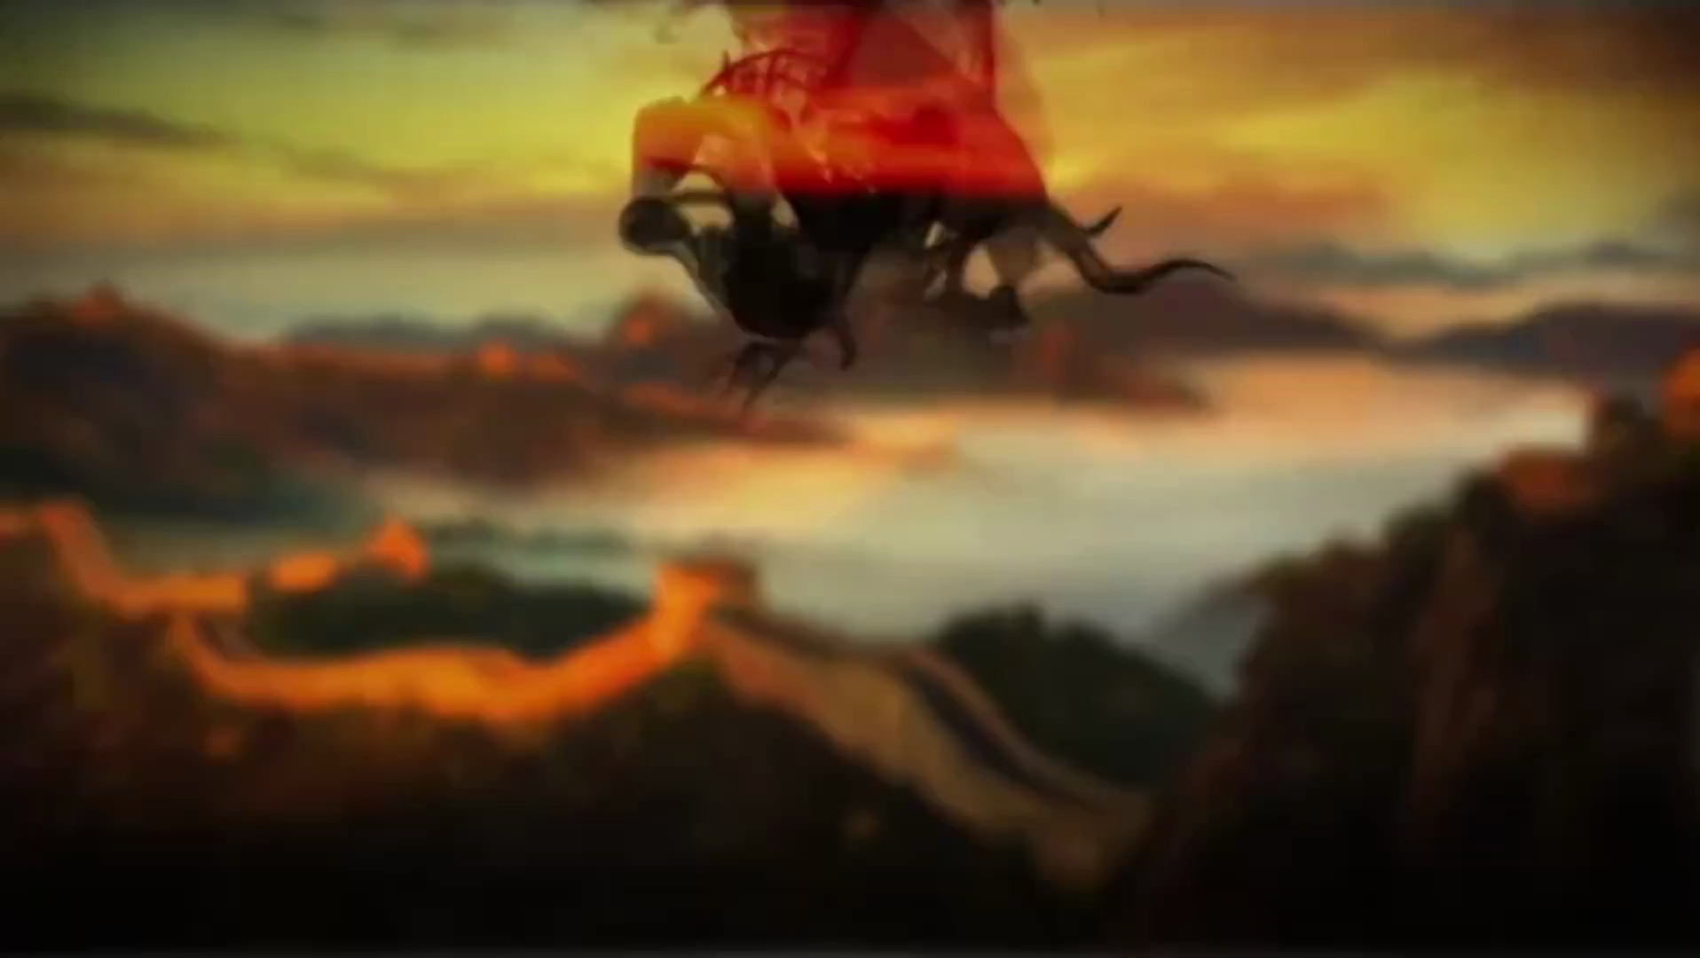
1
The River All Red recital contest
《满江红·写怀》The River All Red
岳飞 （许渊冲 译）
Wrath sets on end my hair;
I lean on railings where
I see the drizzling rain has ceased.
Raising my eyes
Towards the skies,
I heave long sighs,
My wrath not yet appeased.
To dust is gone the fame achieved in thirty years;
Like cloud-veiled moon the thousand-mile plain disappears.
Should youthful heads in vain turn grey,
We would regret for aye.
Lost our capitals,
What a burning shame!
How can we generals
Quench our vengeful flame!
Driving our chariots of war, we’d go
To break through our relentless foe.
Valiantly we’d cut off each head;
Laughing, we’d drink the blood they shed.
When we’ve reconquered our lost land,
In triumph would return our army grand.

Slide 25
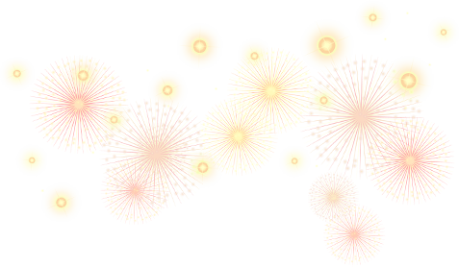


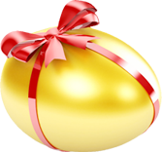
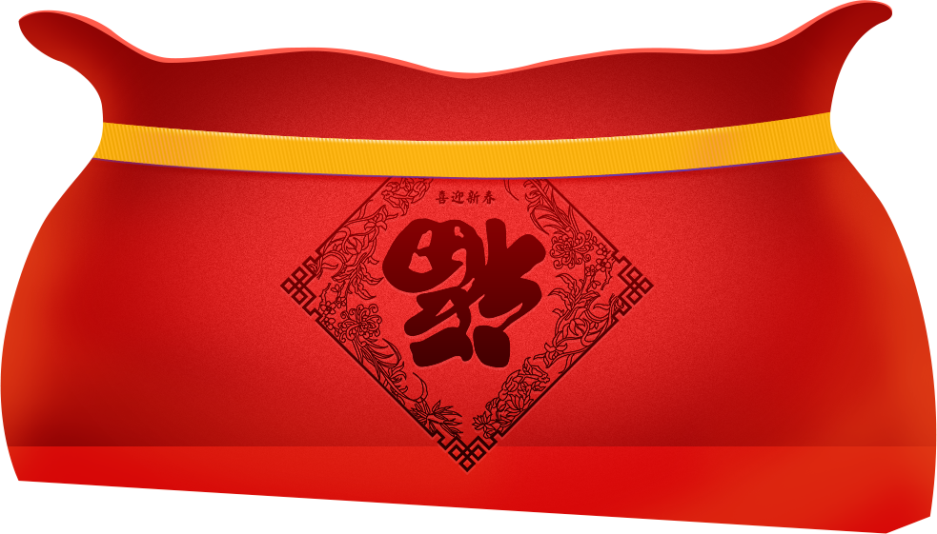




兔Be No.1
Good things 成兔
健康兔Much,
万事兔Lucky！

